Slide 1
Sexualitet efter bäckenbottenskador
Elsa Lena Ryding
KBH, KI

Slide 2
Disposition
Förlossningsskador
Inkontinens, inkontinensop
Prolaps, prolapsop
Åldrande
Hur blir det för partnern?
Sexologiska synpunkter på utredning
Sexologiska tillskott till behandling

Slide 3
Förlossning och sexualitet
Sexuell lust och förmåga generellt sämre åtminstone ett halvår
Under första halvåret post partum vanligare med smärta efter komplicerad vaginal förlossning
Inga skillnader mellan förlossningssätt efter längre tids uppföljning
Lehmann, Rogers 2012, Fehniger JE 2017, m fl

Slide 4
Psykologiska följder av bäckenbottenskada vid förlossning
En kvalitativ studie från Australien. 40 intervjuade kvinnor med konstaterad “LAM avulsion” = levator ani-skada
Metod tematisk analys
Fynd
Brist på adekvat information om tänkbara komplikationer
“I felt brainwashed – classes are biased towards natural birth and seem to romanticize delivery.”

Slide 5
Psykologiska följder forts.
2. Påverkan på partner och sexuella relationer
“Every aspect of my life has been affected including my relationship with the baby’s father who has left me. How can I ever navigate sex with another partner?”
Besvikna när sex inte blev som förr. Partners förstod inte. Ingen känsel eller smärta o torrhet.
2. Somatiska och psykologiska symtom
“…Shell shocked”, “…numb”, “This is a hidden injury; I cannot tell anyone.”
Lika mycket PTSD som fysiska plågor som inkontinens och tarmbesvär.

Slide 6
Psykologiska följder forts.
4. Avvisande reaktioner från kliniker post partum.
“Why am I unable to get any health professional to understand? I feel abandoned.”
Skinner, Barnett, Dietz. Arch Women Mental Health, 2017.

Slide 7
Kliniskt dilemma
En kvinna anger svåra besvär och dålig sexulitet efter en förlossningsskada (eller annan skada)
En annan kvinna ser likadan ut men klagar inte alls eller anger sig vara nöjd
Vad beror det på?

Slide 8
Kliniskt dilemma
Vad beror det på?
Kvinnan själv: PTSD, depression, utmattning?
Tidigare erfarenheter: Dåligt sex även före/under graviditeten?
Begränsad sexuell repertoar: Kan bara njuta av slidsex?
Kvinnans partner: PTSD, depression?
Rädd att skada? Erektiv dysfunktion? Omogen?
Könsmaktsrelat förtryck?

Slide 9
Kliniskt dilemma
Vad beror det på?
Personligheterna hos båda eller endera – brist på flexibilitet? Dålig självkänsla? Skam?
Alldeles fel förväntningar?
Separation, trauma…?

Slide 10
Inkontinens
Många har visat att inkontinens stör kvinnors sexliv. Exempel: Nilsson M, Lalos A (2009) undersökte 99 sexuellt aktiva par: 43% av kvinnor med konstaterad inkontinens. 23% av partners stördes av symtomet
Många av kvinnorna fruktade särskilt läckage vid penetration eller orgasm, men männen märkte det inte alltid och tyckte mera sällan att det var problematiskt
Orgamsproblem och psykiska problem korrelerade även med minskad lust hos kvinnan

Slide 11
Inkontinensop
Generellt oklart om det hjälper upp sexualiteten. Kan hjälpa mot oro och skam. Friska kvinnor med inkontinens vid samlag kanske bäst prognos.
Rogers RG 2004, Wadie BS 2010, Löwenstein L 2016, Lonnée-Hoffmann R 2013
Efter op; metanalys - reducerad inkontinens vid coitus (OR 0.11; 95% CI 0.07, 0.17). Sha S et al, J Sex Med 2012

Slide 12
Prolaps
Kvinnor med prolaps kan ha sämre uppfattning om sina genitalia än kvinnor utan. Kvinnor op. för prolaps ligger däremellan. Sämre genital kroppsuppfattning korrelerar med sänkt lust och tillfredställelse.
Zielinsky R 2012 (liten studie)
Prolaps kan ge mekaniska samlagsbesvär eller smärta, men ganska sällan tror jag?
Heterosexuella kvinnor > 40 år, med partner anger lika bra sex som kvinnor utan prolaps/inkontinens
Tolo B 2013 (större studie)

Slide 13
Prolapsop
Svårt att visa om op hjälper eftersom lust, upphetsning och orgasm är mera avhängigt av relationen och tidigare sex än av op
Mer specifika frågeformulär som Pelvic Organ Prolaps/Urinary Incontinence Questionnaire (PISQ) bättre än Female Sexual Functions Index (FSFI)? FSFI mäter lust, upphetsning, lubrikation, orgasm, nöjdhet o smärta och brukar inte ändras

Slide 14
Prolapsop
De flesta studier anger ändå förbättring av sexuell funktion och dyspareuni efter op (Rogers et al Can Urol Assoc J 2013)
(Jha S et al, Int Urogynecol J 2015)
Enstaka studier anger försämring, ffa bakre plastik och dyspareuni

Slide 15
Åldersförändringar
Tar längre tid att bli fuktig, mindre fuktighet
Slemhinnorna tunnare, skörare
Sämre känsel i vulva
Vagina mindre elastisk
Tar längre tid att få orgasm
Ev. kortare, förändrad orgasm
Lusten minskar (sekundärt?)
Men OBS: äldre kvinnor har mycket mera sex idag jfr med tidigare i historien

Slide 16
Partners situation
Sexuell lust/drive och tillfredställelse ökade hos manl. partner efter prolapsop (Kuhn A 2009)
Ingen förändring hos männen efter två olika prolapsop (Vollebregt A 2012)
Manlig partner rapporterar oförändrad sexualitet efter op för prolaps eller incontinens, men färre män upplevde att kvinnan hade ont (Lonnée-Hoffmann R 2014)

Slide 17
Partners situation
Lägre samlagsfrekvens, sämre erektion och nöjdhet hos män till kvinnor med inkontinens (Bekker MD 2010 )
Två små turkiska studier visar sämre erektil funktion hos män till kvinnor med inkontinens och bättre efter op med en sorts slynga
(Keles MO 2016, Narin R 2014)
Generellt små och få studier om manlig partner, inga om kvinnlig partner.

Slide 18
Synpunkter på utredningen
Utredningen ska innehålla undersökning OCH sexualanamnes
Att värdera symtom – kvinnan känner det hon känner! Men kanske inte alltid symtomen tyder på det hon tänkt eller kan behandlas som hon tänkt
Paret – minst ett parsamtal bör ingå!
Den ensamstående kvinnan särskilt utsatt

Slide 19
Sexualanamnes
Sexualfunktionen (lust, upphetsning, orgasm, smärta, hur ofta, känns det efteråt?)
Sexuell inriktning
Sexuella övergrepp och våld
Sjukdomar, skador, mediciner, droger
Livssituationen (familj, arbete, stress, …)
Personliga problem (sökt för ångest, depression? Terapi tidigare?)
Relationer

Slide 20
Bra frågor
Hur är det med det sexuella? Med samlivet?
När man har XXX är det vanligt att sexualiteten påverkas. Hur har det varit för dig? På vilka sätt har du problem?
Kan du längta efter sex, fantisera om sex? Kan din kropp reagera, tända sexuellt? Får du orgasm nån gång? Hur går det om du onanerar (har sex för egen hand)? Hur känns det efteråt?
Lever du ensam eller med en partner? Man/kille eller kvinna/ tjej (eller både-och)? Och tidigare?
Har du varit med om något obehagligt i s m sex? Övergrepp eller annars ngt som påverkat dig? Som barn, som vuxen?
Hur är relationen med …? Och hur fungerar hen sexuellt?

Slide 21
Synpunkter på behandling
Kirurgi – är det “rätt” kvinna och “rätt” metod?
Fysioterapi – kan väl inte skada??
Samtal – psykologisk behandling – börjar redan med utredningssamtal

Slide 22
PLISSIT-modellen för sexologisk rådgivning
P E R M I S S I O N
L I M I T E D
INFORMATION
S P E C I F I C
Suggestions
Intensive
Therapy

Slide 23
Permission
Lyssna
Ta på allvar
Visa intresse
Inte döma

Slide 24
Limited information
Berätta hur andra kan ha det efter förlossningar, operationer, sjukdomar…
Informera om möjliga åtgärder.

Slide 25
Specific suggestions
Att i samtal med kvinnan eller paret komma fram till vad som verkar vara en vettig plan eller åtgärd
Bra om kvinnan får som hon vill så länge det inte är kontraindicerat. Inte så lätt avvägning alltid…
Brukar gå att följa en plan där det minst invasiva prövas först

Slide 26
Specific suggestions – allmänna råd
Ha sex för din egen skull - sund själviskhet så länge ingen tar skada
Tala med partnern - uttryck behov, fråga vad hen tycker om
Vänta inte på spontan lust – sök upp lusten – kom in i lustcirkeln
Optimera sexuell stimulering
Utvidga sexuell repertoar

Slide 27
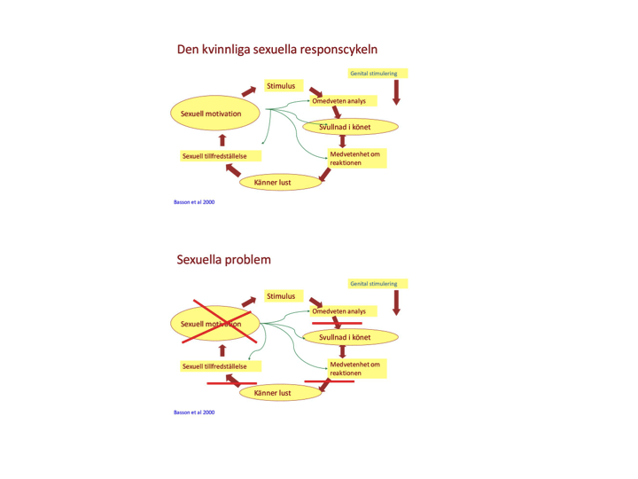
Bassonmodellen modifierad av Lotti Helström

Slide 28
Intensive therapy
Sexologisk terapi med kvinnan eller paret
Fysioterapi
Kirurgi
I vilken ordning?
I kombination?
Vad ska behandlingen leda till?
Hur vet vi om behandlingen hjälper?

Slide 29
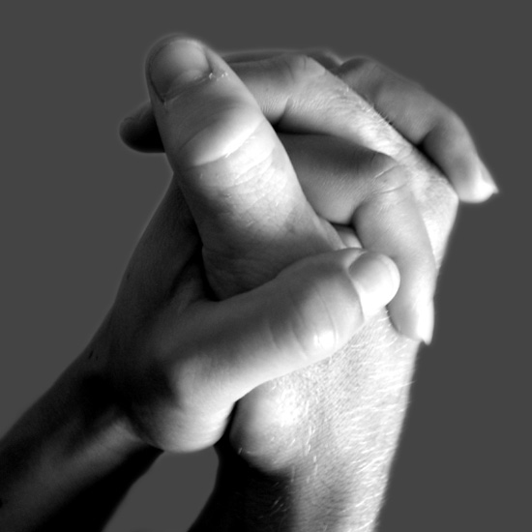
Nyckeln till bra sex
ACCEPTANCE
and
COMMITMENT

